Slide 2
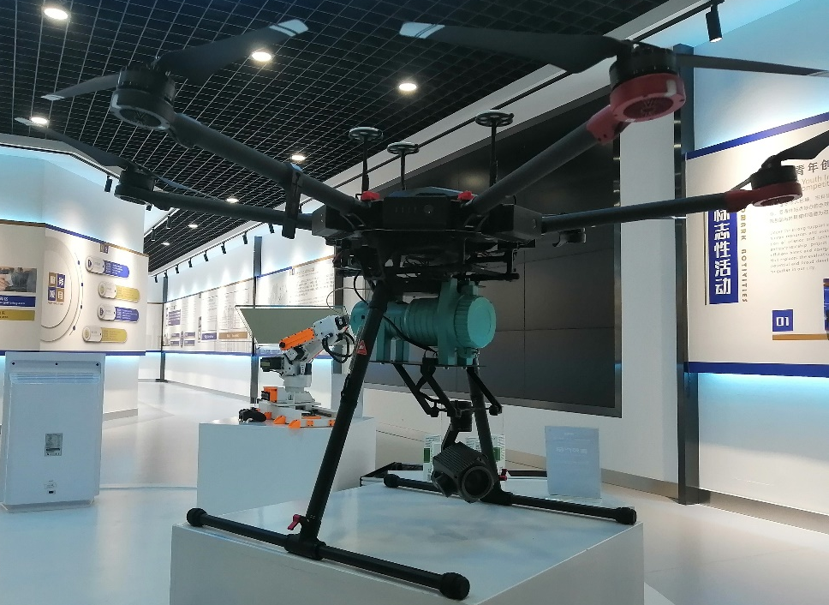
2022科创中国U30技术路演
项目名称：人工智能化无人介入辐射监测设备
汇报人：林振华
所属阶段：产业化

Slide 3
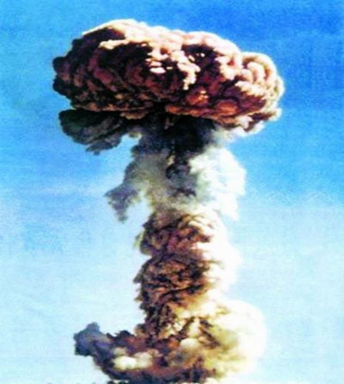
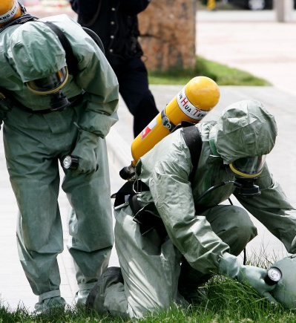
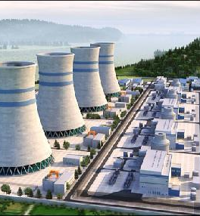
1 .项目概要
2 .项目技术优势
3 .项目成员组成
4 .项目应用成果
5 .项目应用前景

Slide 4
PART 01
项目概要

Slide 5
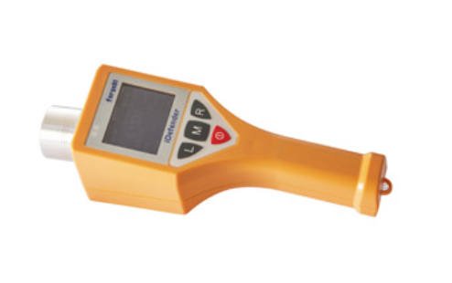
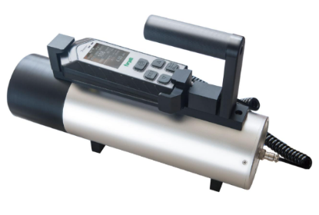
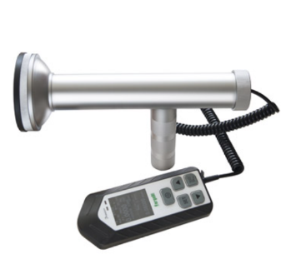
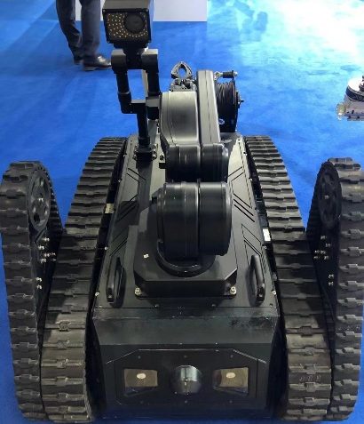
项目概要
人工智能无人介入辐射监测装备
基于远程广域辐射探测的研究成果，结合运输载体如无人机，机器人，浮标，无人船等，结合辐射传感器、物联网、远程通信、数据融合、人工智能等技术，实现辐射监测精准的无人化、数字化、体系化的管理打下坚实基础。

Slide 6
解决的痛点
无盲点 （可以去到人员无法达到或需要脚手架才能达到的地方）
无人员身体伤害 （如可避免人员受到的辐射伤害）
多维度信息集成智能化 （可融合无人机高度信息，图像信息，地理信息与辐射探测信息）
高效性 （ 以无人载体作为动力系统方便快捷达到任一角落进行测量）
经济性 （如核电厂需每月定期进行设备巡检，而现在规定人员受到多大的辐射剂量，将实施一定程度的金钱赔偿，而此产品承受核辐射的能力，超过人类可承受的90倍）

Slide 7
PART 02
项目核心技术

Slide 8
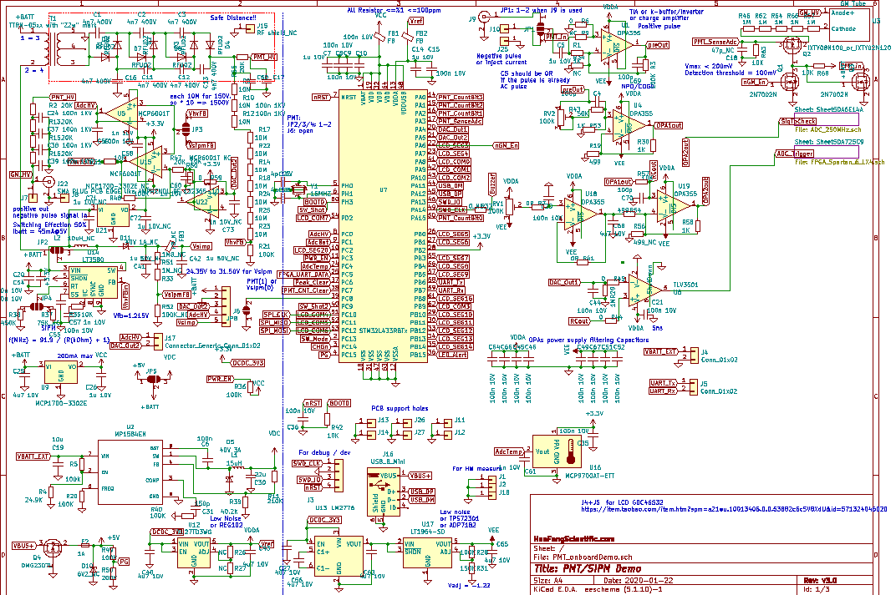
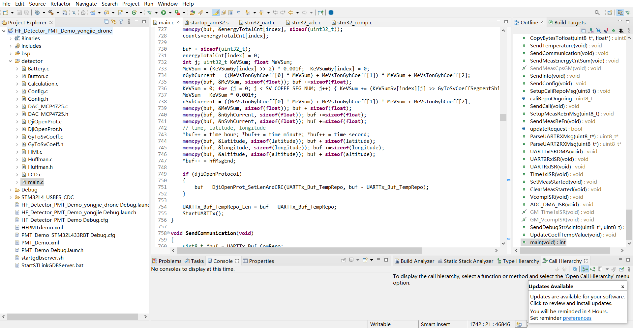
1.核探测技术（高计数率稳谱与温漂稳谱技术）
项目核心技术
硬件电路
嵌入式程序

Slide 9
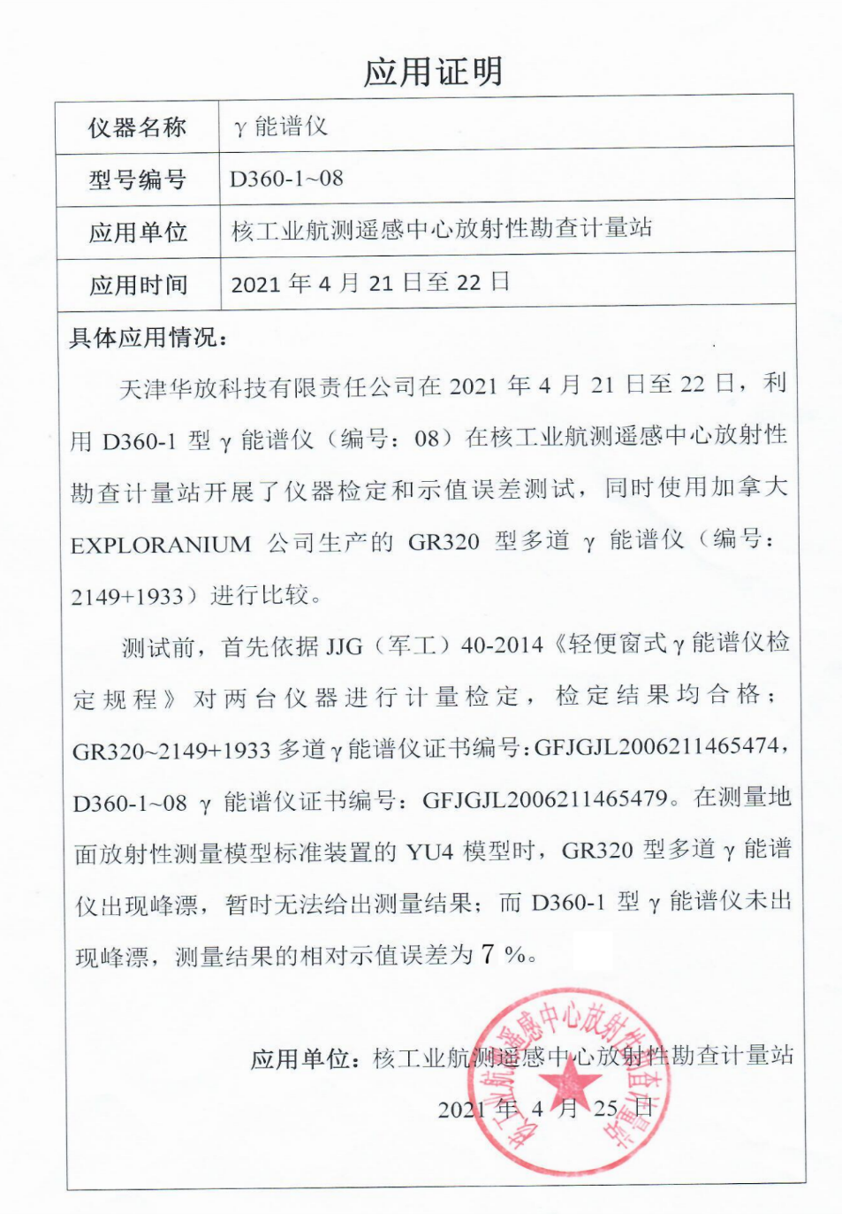
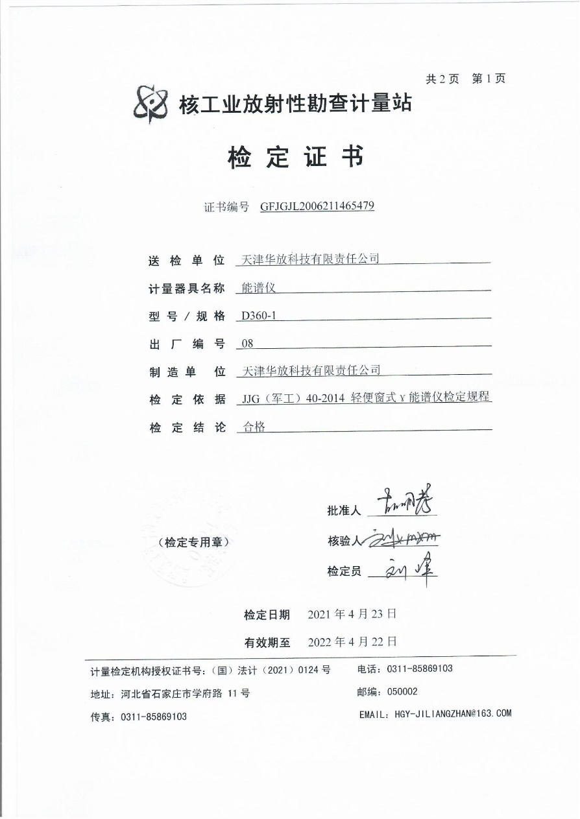
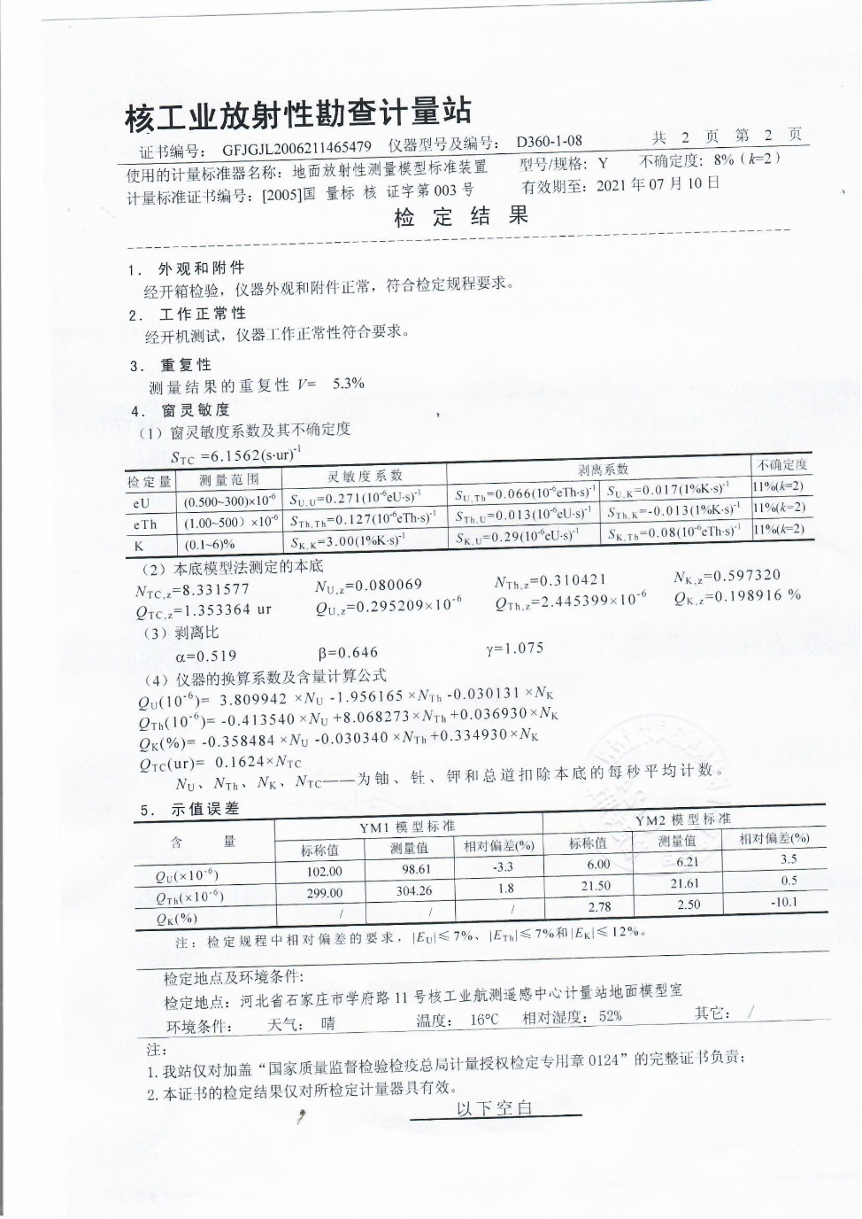
核心技术检定证书

Slide 10
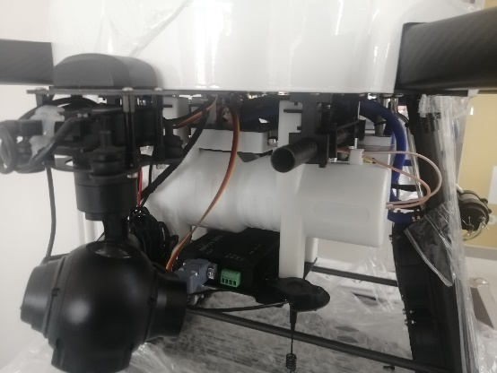
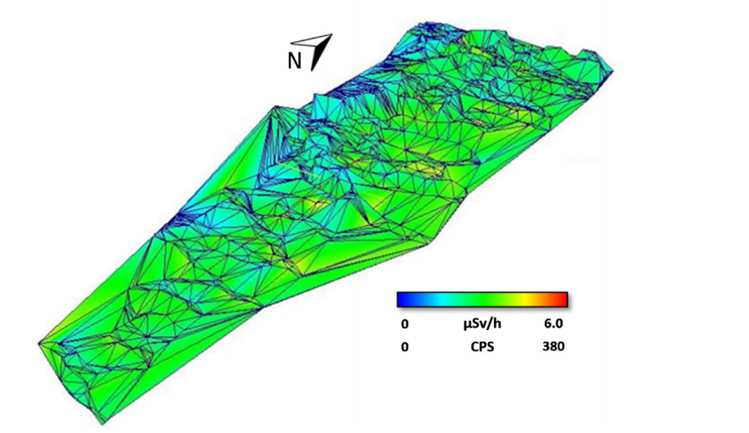
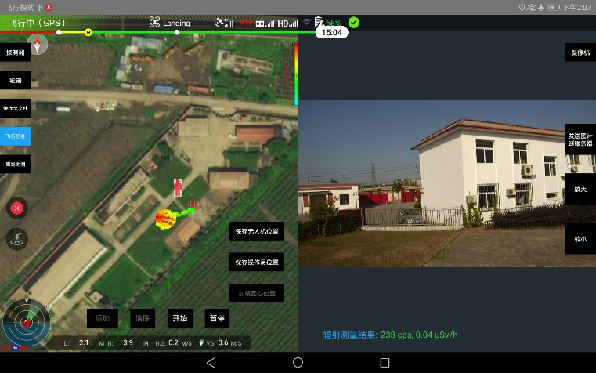
2.核心探测技术与智能载体结合
项目核心技术
军工品质辐射传感器
与无人载体的数据融合提取
大气本底宇宙射线与氡气扣除等辐射探测物理剂量估算
人工智能导航，航线规划，自动寻源，地面污染模式，烟雨模式
无人载体二次开发，如数据链路整合、地面站二次开发

Slide 11
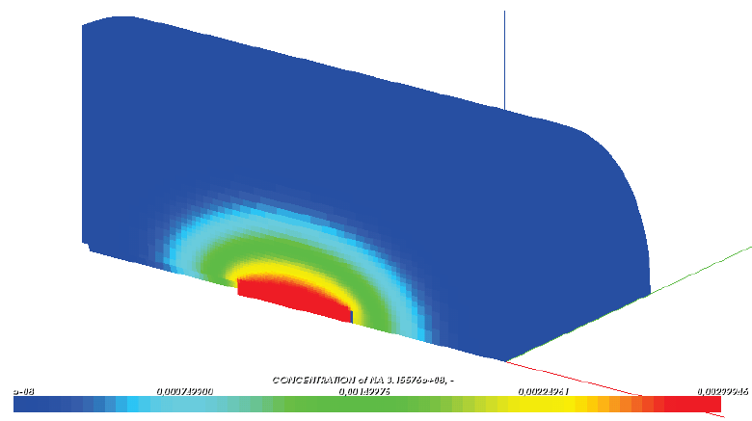
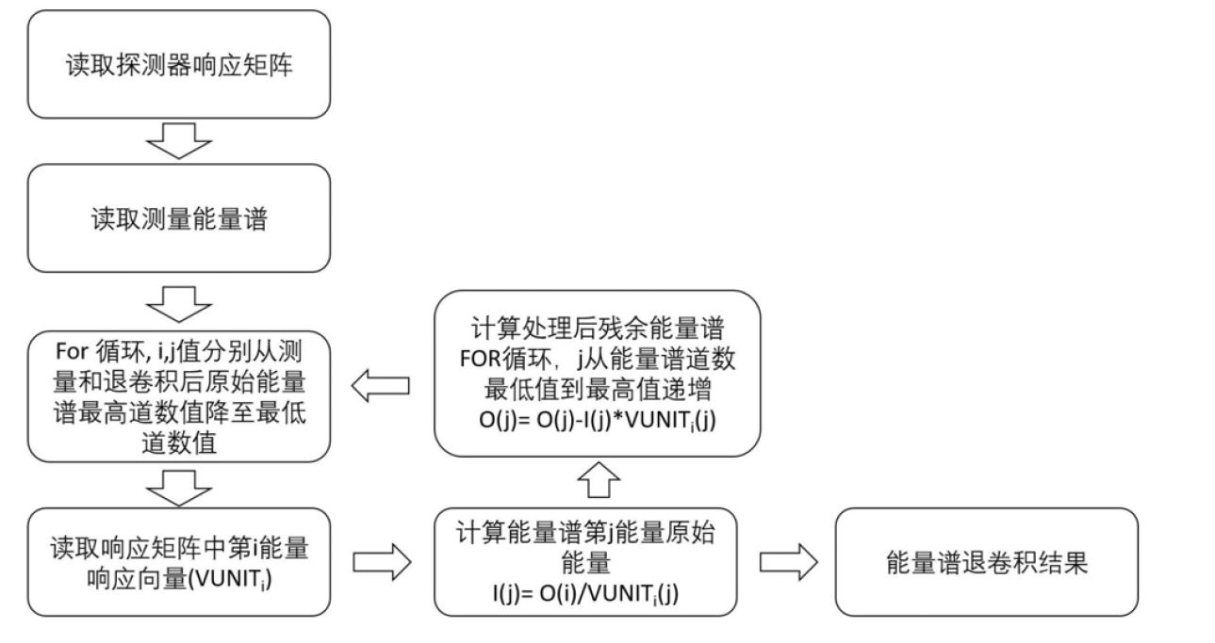
3.蒙特卡洛解谱计算（原始谱推算+场模型建立）
项目核心技术

Slide 12
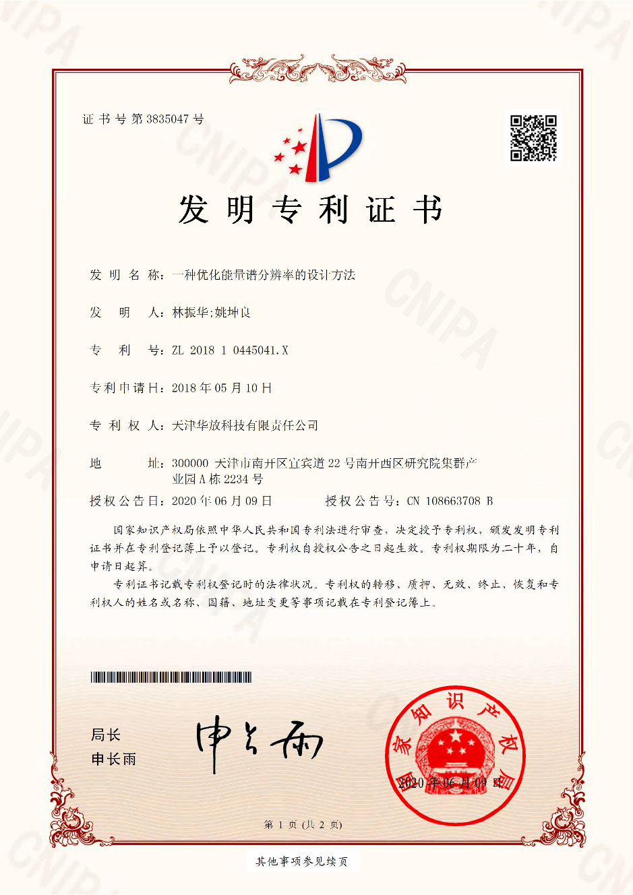
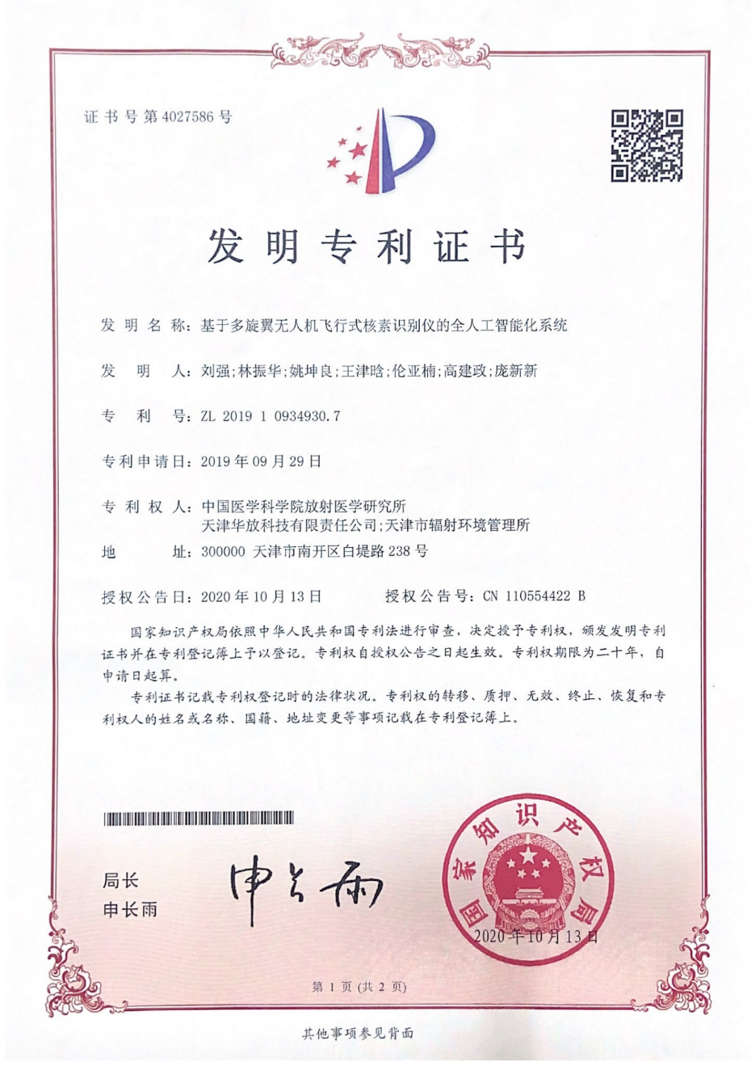
核心技术授权三项发明专利

Slide 13
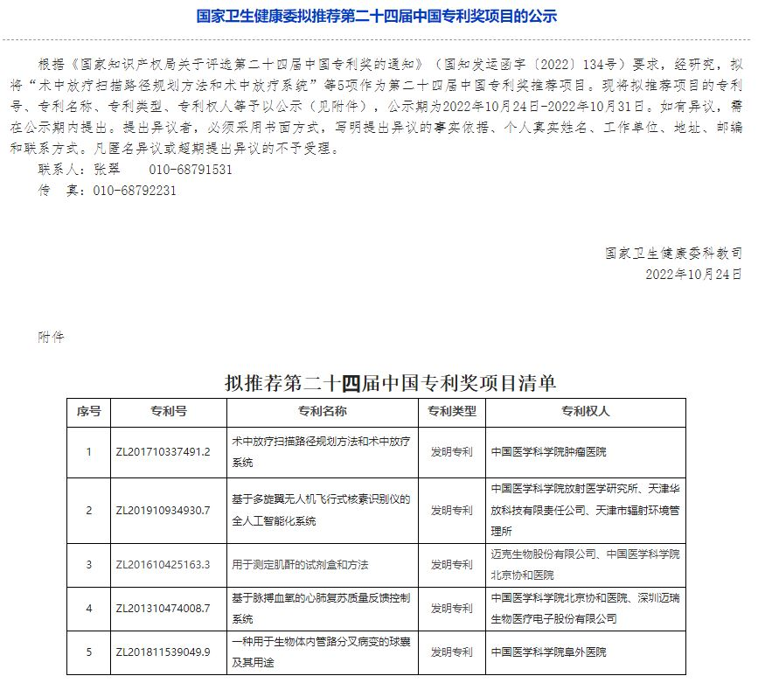
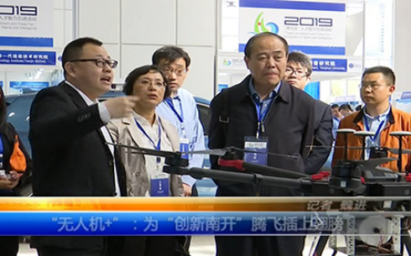
核心技术国家卫建委提名申报2023中国专利奖
http://www.nhc.gov.cn/cms-search/xxgk/getManuscriptXxgk.htm?id=8c67f2f56c2b4a6bac0e18cce36e3a3e

Slide 14
PART 03
项目团队成员

Slide 15
创始人简介：林振华 博士
项目团队成员
个人教育经历
本科：巴黎萨克莱大学 全法排名第一大学
博士：法国国立里昂第一大学 法国知名CIFRE计划
2007
2011
2013
硕士（工程师文凭）：法国国立高等矿业学院（法国最高级别A+类精英教育系统毕业）

Slide 16
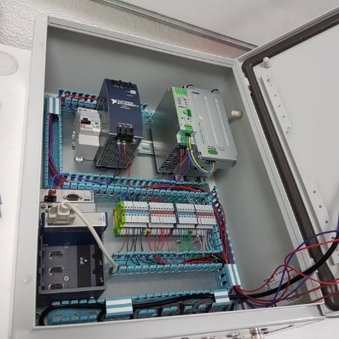
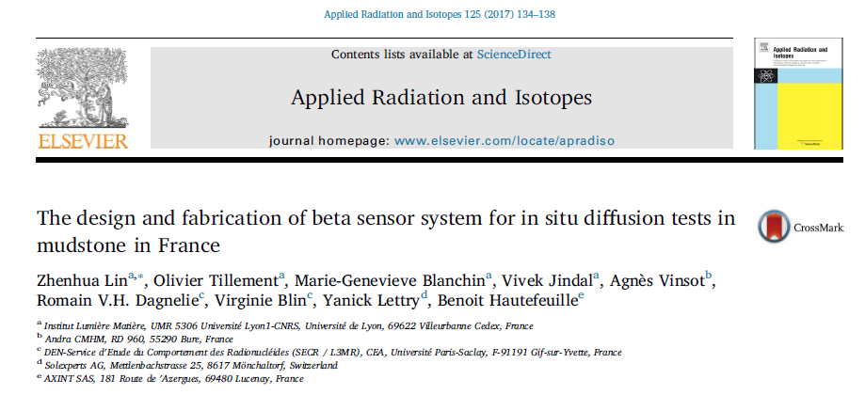
工作经历
项目团队成员
法国AXINT公司
法国国家科学研究中心(CNRS)光与物质实验室（ILM）
天津华放科技有限责任公司
专注于传感器(特别是针对核辐照类,光电转换类, 红外等)的研发生产与制造，曾于SCI国际核心学术期刊(Applied Radiation and Isotopes)，(Nuclear instrument and methods in physics research section a) ， (Nuclear Engineering and Technology)以第一与通信作者，协同法国原子能署和可替代能源中心(CEA)，法国核废料机构(ANDRA),韩国原子能署（KAERI）参与文章发表。

Slide 17
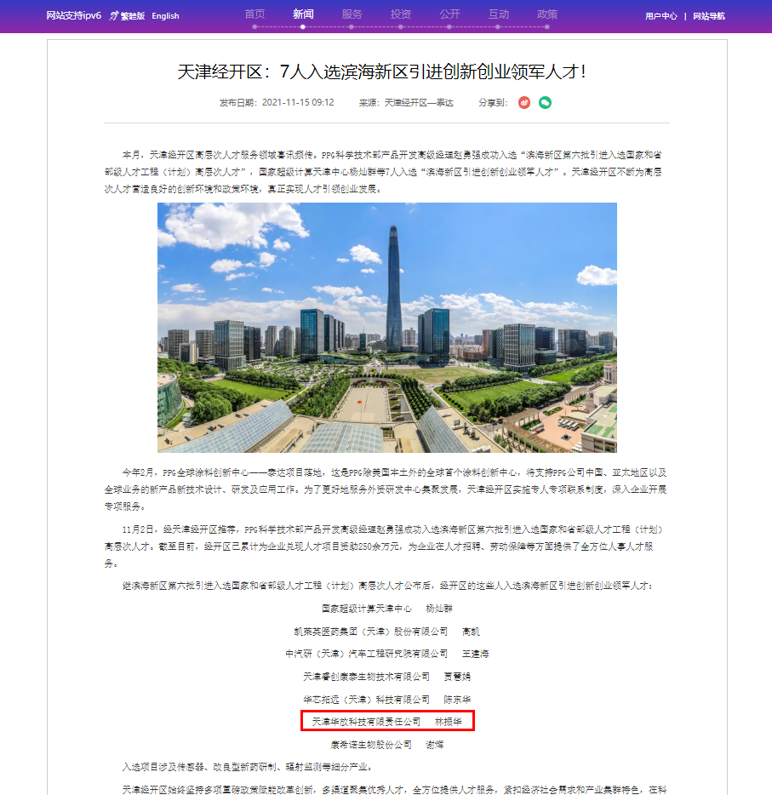
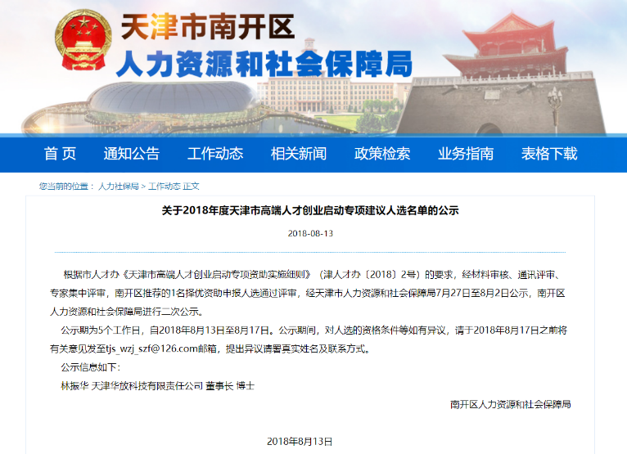
个人荣誉
项目团队成员
2022天津市重点联系专家 （原QR计划）
2022天津经开区优秀青年企业家
2021滨海新区创业领军人才
2019国家人社部中国留学人员创业启动支持计划
2018天津市高端人才创业启动支持计划
企业荣誉
2020国家高新技术企业
2020中国留学人员最具成长性创业企业
2020首届海河英才创业大赛二等奖

Slide 18
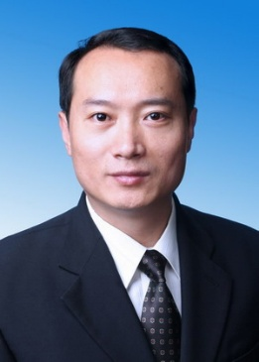
项目团队成员
第二核心人刘强教授
现任中国医学科学院放射医学研究所研究员，二级教授，博士生导师，北京协和医学院放射医学系副主任，中国医学科学院医学与健康科技创新工程重大协同创新项目首席科学家，天津市创新人才推进计划重点领域创新团队负责人。主要从事辐射损伤效应与救治、肿瘤放疗基础研究。主持国家级/省部级各类科研项目30余项，在Lancet, JAMA, Intensive Care Med和Nucleic Acids Res等杂志发表述评和论文100余篇，中文论文100余篇，制修订国家或行业标准5项，主编/主译专著3部，获中央军委、天津市、中华医学会和中华预防医学会科技进步奖二等奖7项，三等奖7项。曾获天津市突贡专家、天津市五一劳动奖章、亚洲辐射研究协会“优秀青年科学家”奖、中国毒理学会全国优秀青年科技奖、天津市劳动竞赛示范岗称号等荣誉。兼任中华预防医学会放射卫生专业委员会副主任委员\候任主任委员、青年委员会主任委员，中国核学会核应急医学分会副理事长，天津市血液与再生医学学会副理事长，天津市细胞生物学会副理事长，《国际放射医学核医学杂志》副总编等职。任国家重点研发计划、国家创新人才推进计划、国家百千万人才工程和国家自然基金委等项目的评审专家。

Slide 19
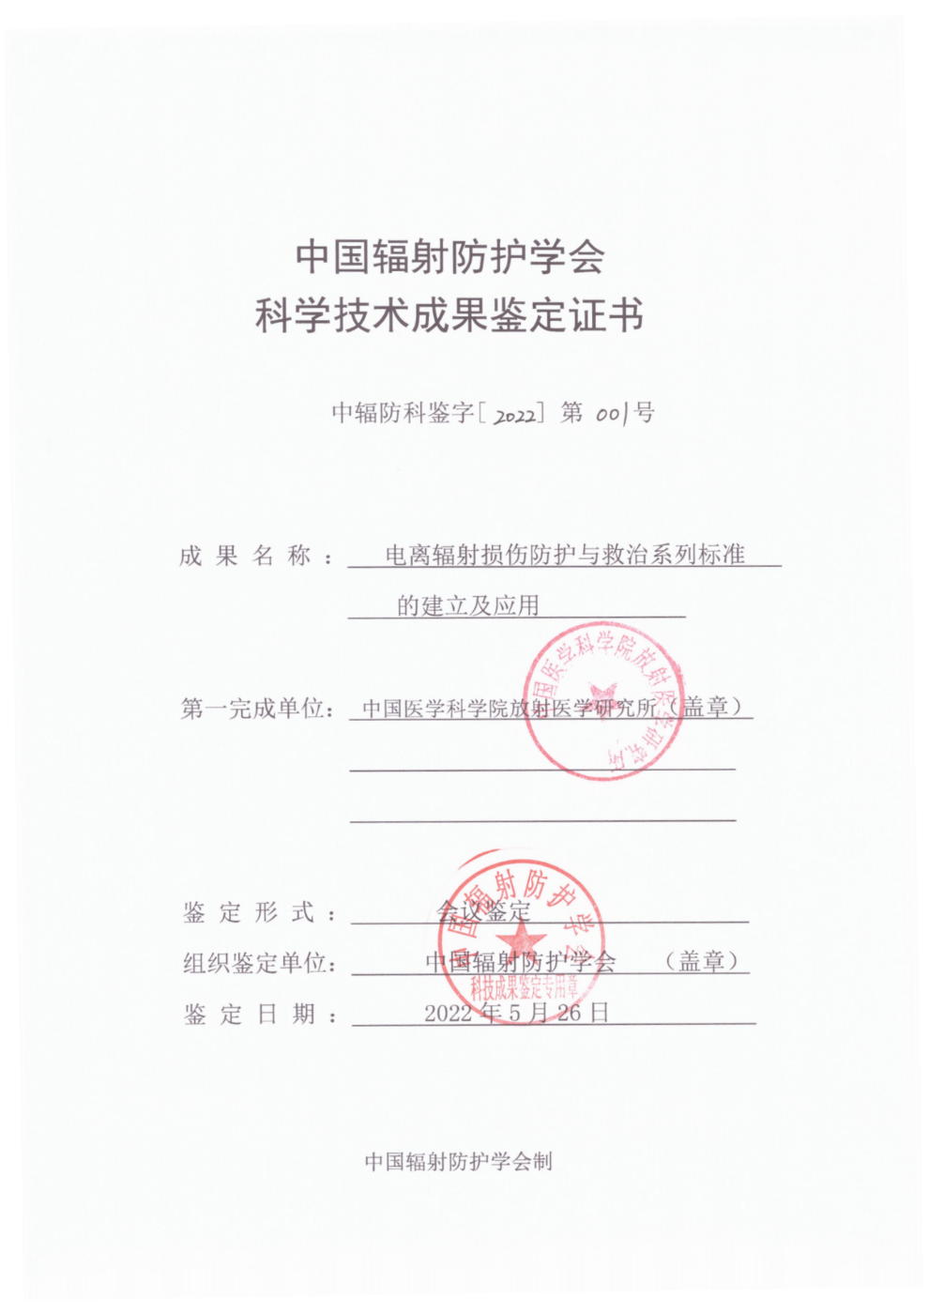
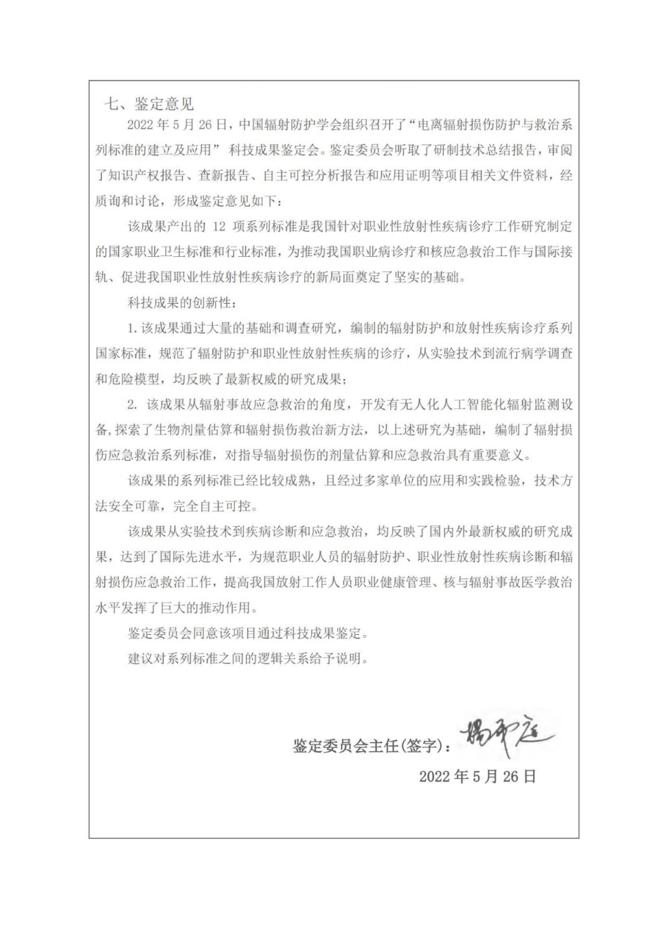
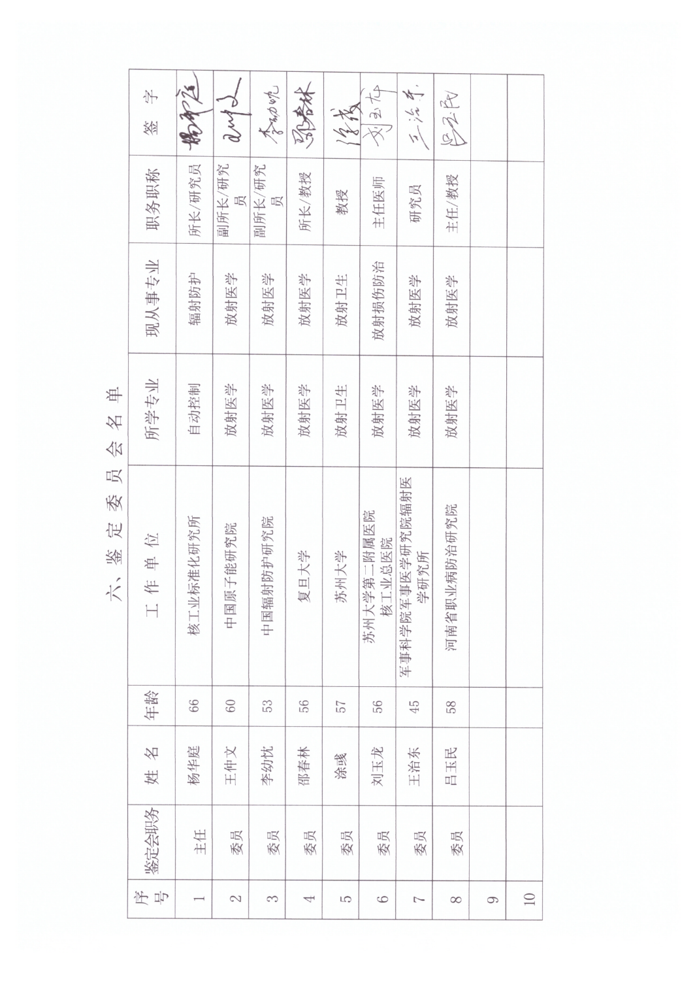
中国辐射防护协会成果鉴定

Slide 20
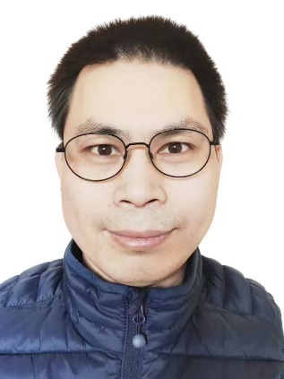
项目团队成员
第三核心人姚坤良博士(信息技术软件开发与算法方向专家):
在法国拥有超过10年的技术开发经验，先后毕业于清华大学本科，巴黎十一大硕士，巴黎六大居里大学博士，研读应用数学与信息学，电子技术与自动化专业，信号处理及图像信号处理专业，天文和天文物理专业。曾任职于国际知名公司Infineon, Itron, Parrot，曾为法国AirBus做过项目研发。15年来一直研究和实践于电子电路、系统信息化、自动化控制、信息安全、物联网、精确定位和精确授时、流媒体、传感器网等技术领域。10多年无线网络电子产品研发经验。
第四、五核心人王艳玲与郑伟
王艳玲：企业CFO, 中国财经大学会计学硕士。先后取得中级会计师、国际注册管理会 计师（英国）、注册会计师。从事财务工作14年，拥有丰富的财税实战和经营管理经验。
郑伟：企业销售总监, 企业销售总监，天津工业大学本科，拥有多年辐射探测领域积累的销售经验，为 企业直销至部队或核工业相应客户。

Slide 21
PART 04
项目应用成果

Slide 22
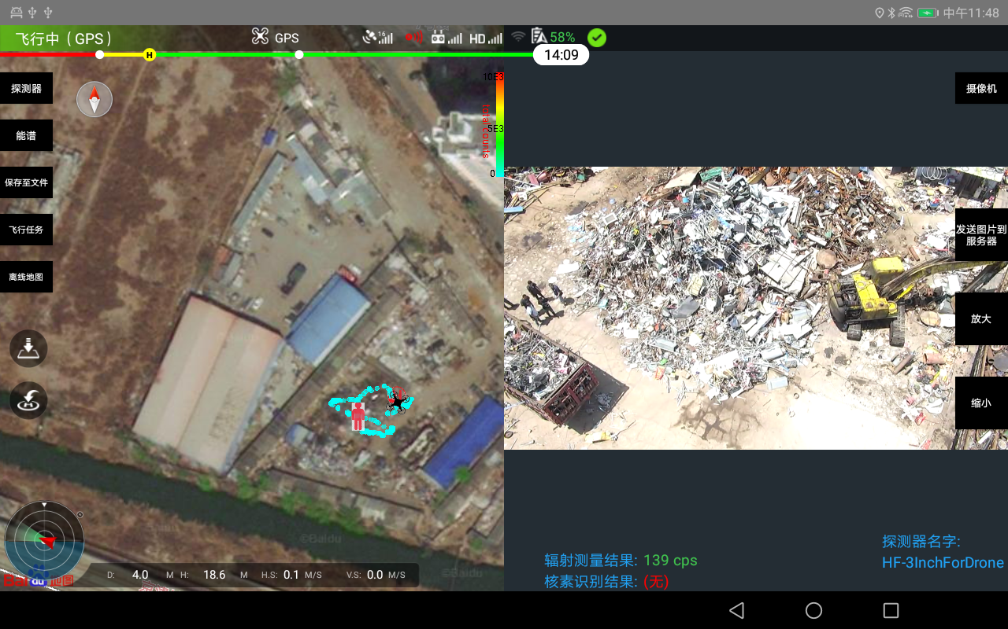
现有优质客户群体：
项目应用成果
内蒙古自治区核与辐射监测中心
辽宁省疾控中心
军事医学科学研究院
联勤保障部队964医院
天津市生态环境局辐射所
西安核仪
中海油服（中海油田服务股份有限公司）

Slide 23
PART 05
项目应用前景

Slide 24
项目应用前景
应用 | 客户 | 市场分析
监测 | 核电站 | 2025年180台机组，一台机组配置一台本系统
 | 环保 | 依照周边环保局对核电站的监管原则。
 |  | 全国各地级市，省环保机构的日常和应急检测。
 | 核安全局与应急中心 | 根据中国核应急白皮书，核应急队伍配属该系统。
安全 | 海关
 | 公安
 | 军队
项目围绕智能辐射传感器、物联网、大数据、信息化开展开发了一种空中、地面、海洋系统化的远程、高效、机动辐射探测系统，实现准确、大面积、快速的指定区域调查与作业。符合十四五智能传感器、大数据、人工智能、数据挖掘前沿发展方向，且一种应用场景可打通不同的行为场景，可灵活适用于其它传感器无人化、数字化、体系化应用场景。

Slide 25
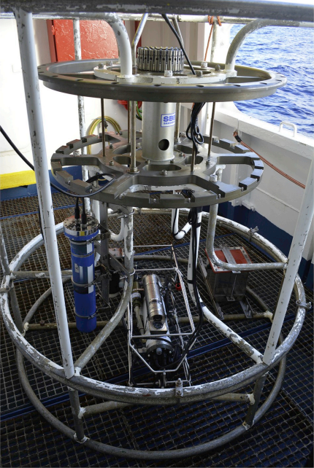
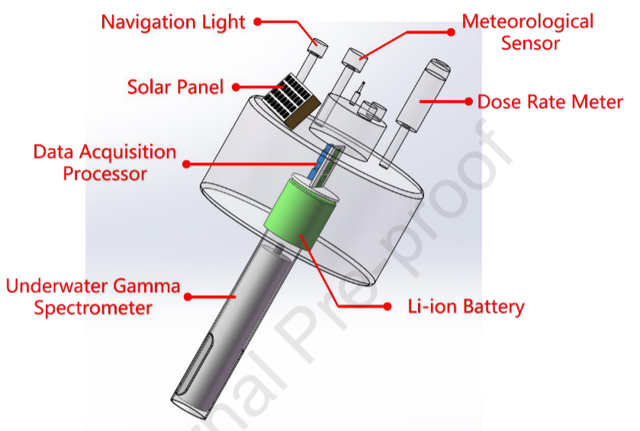
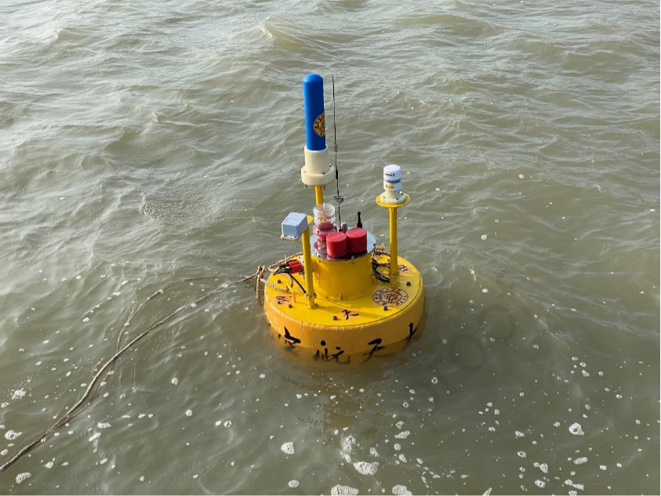
在研产品：智慧海洋放射性传感器
项目应用成果
“十四五”规划和2035远景目标中指出：安全稳妥推动沿海核电建设，建设一批多能互补的清洁能源基地。海洋全区域的人工智能化数字化辐射在线监测势在必行，可保证大片区域核污染的快速响应方便快速决策以避免更大的污染。坚持海洋科学-物理海洋放射学方向，以建立固定、移动的海洋放射性在线智能监测系统为根基，建立海洋在线、组网式放射性探测系统。该系统将可以在海洋大面积布放，形成层次分明的放射性预警、预报监测体系。

Slide 26
感谢您的观看

Slide 27
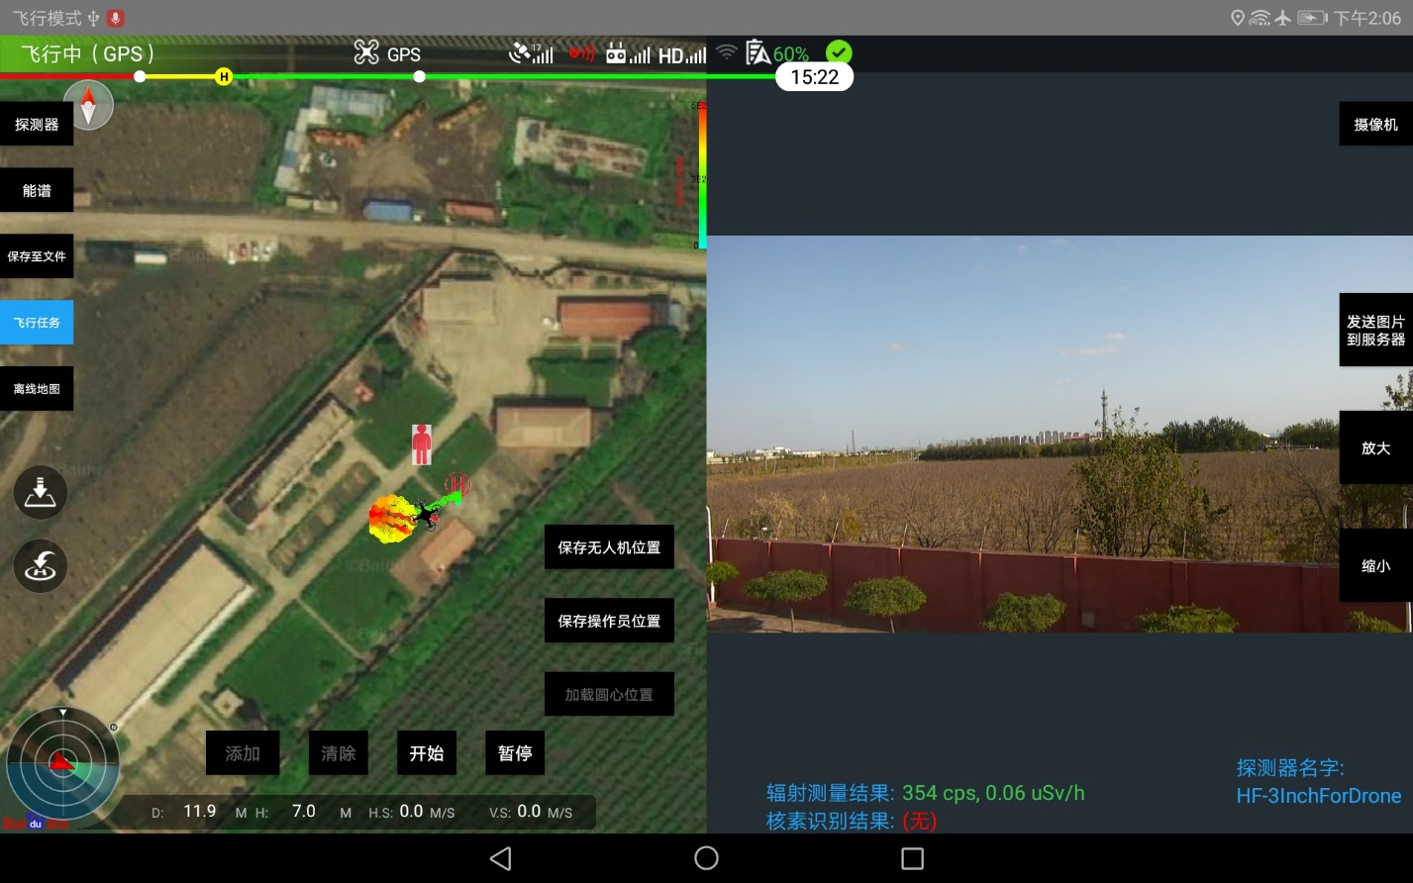
项目成果实际效果展示
项目应用成果

Slide 28
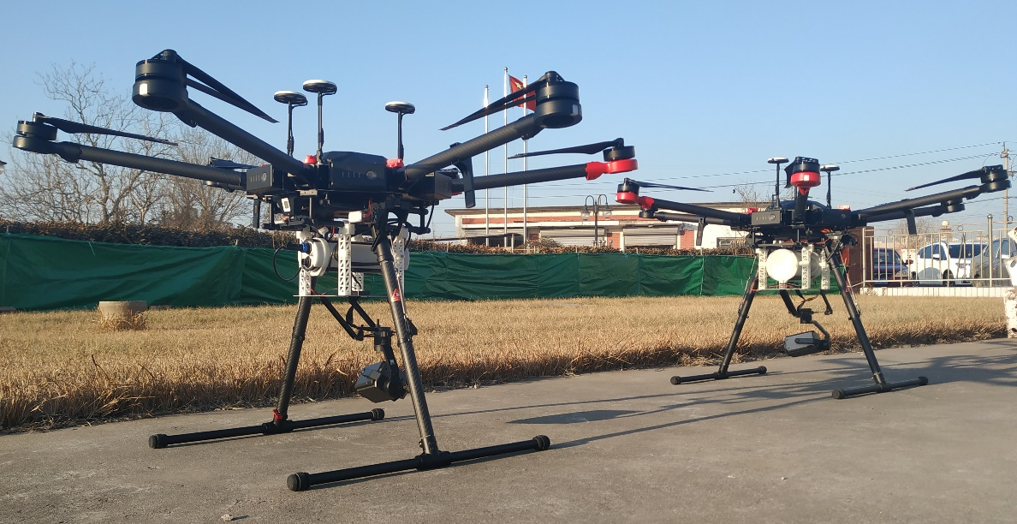
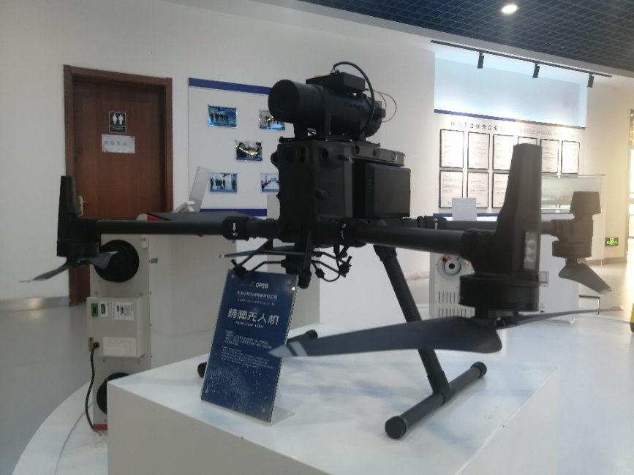
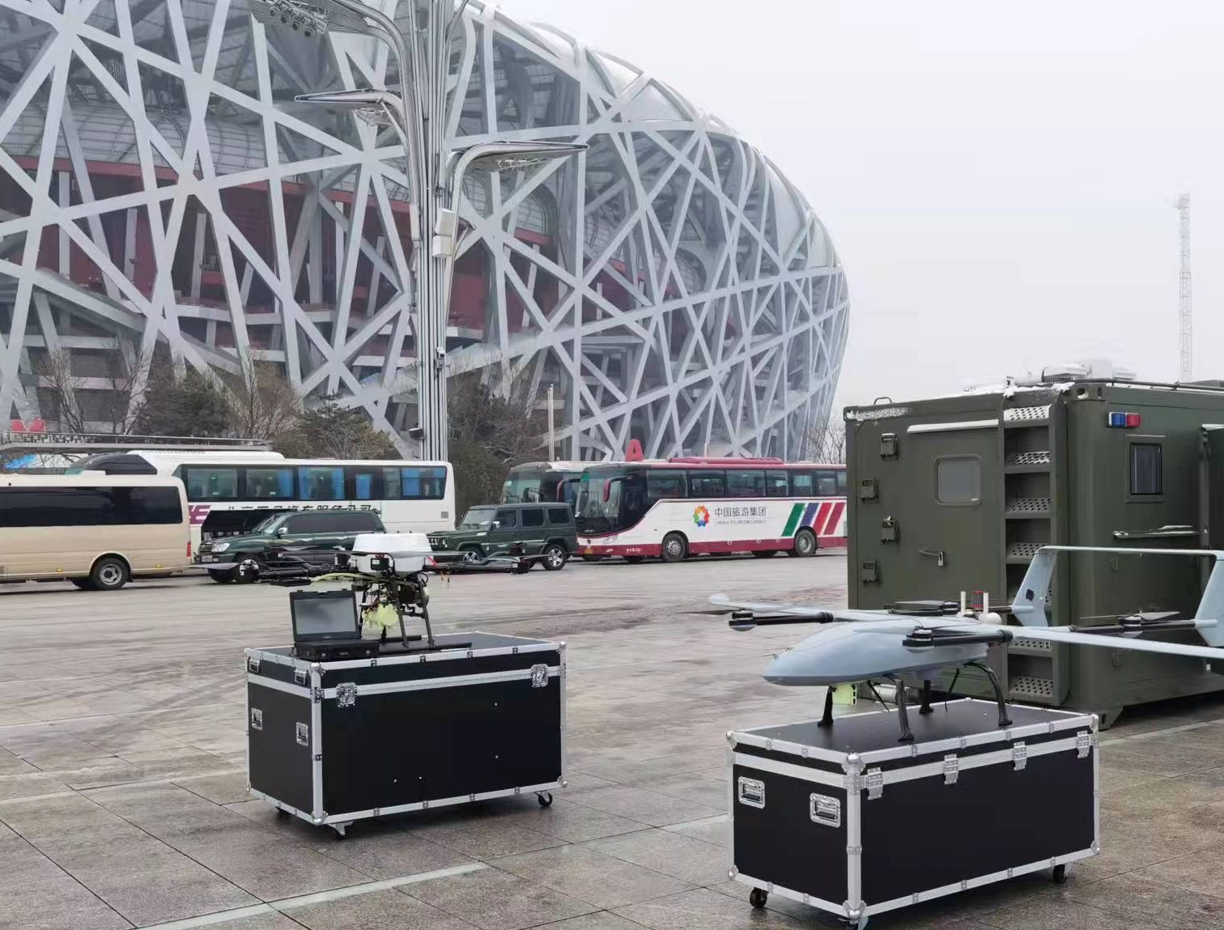
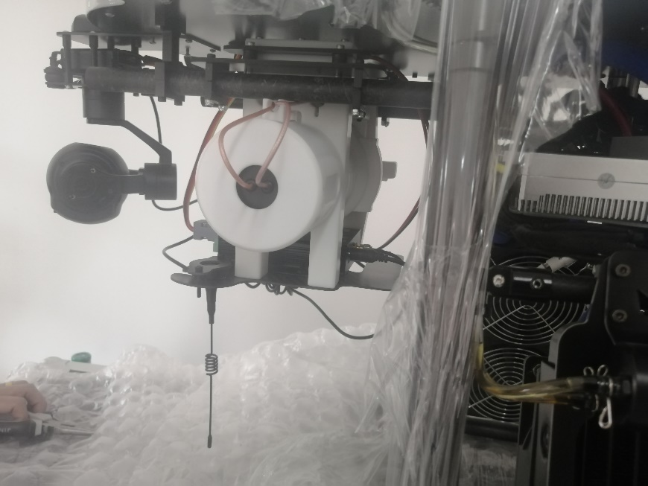
项目成果改造过不同平台的无人机型
项目应用成果

Slide 29
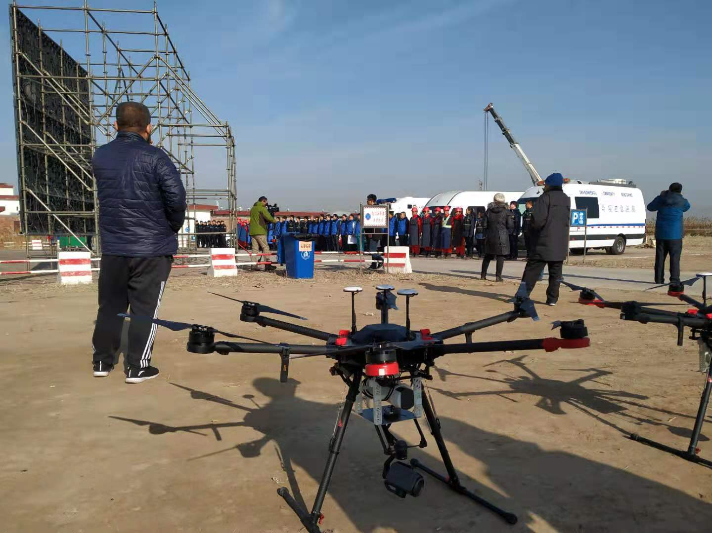
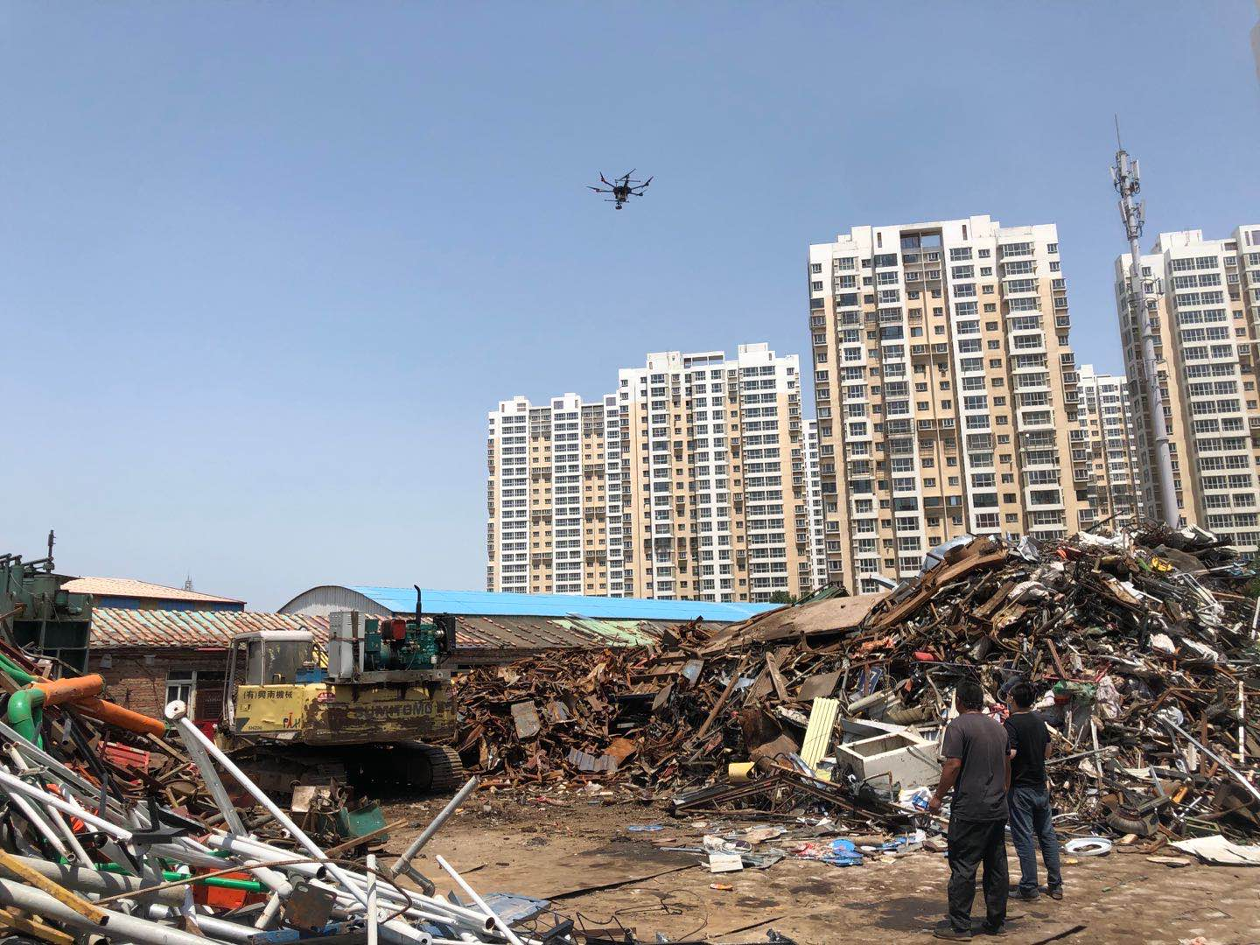
应用场景举例
项目应用成果

Slide 30
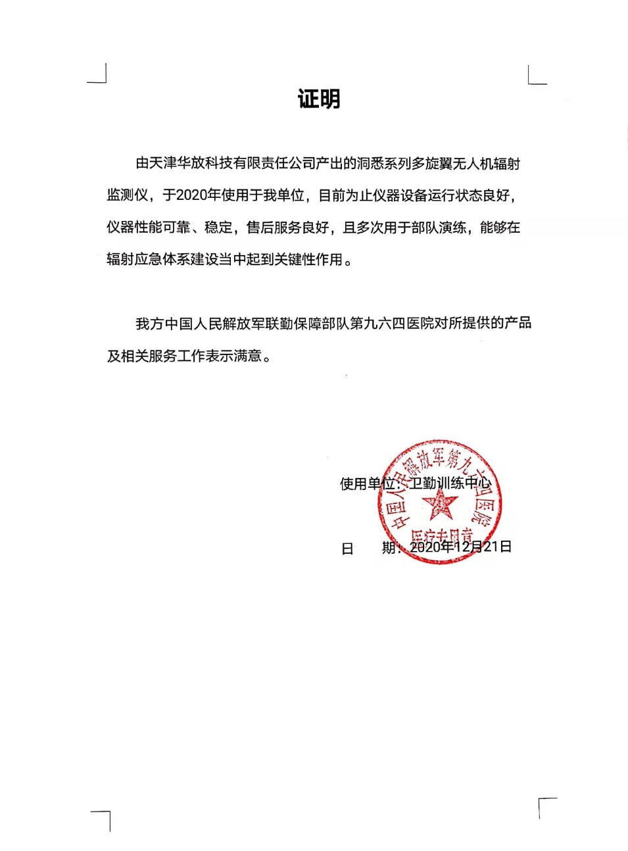
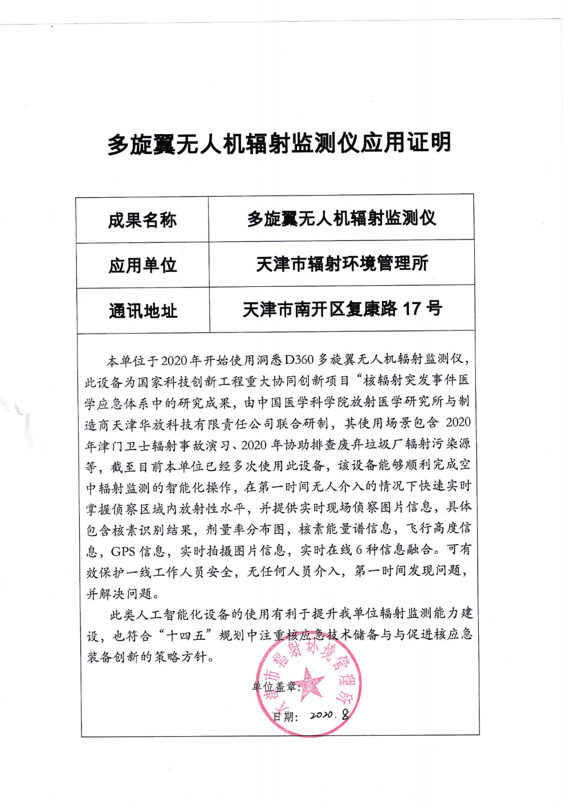
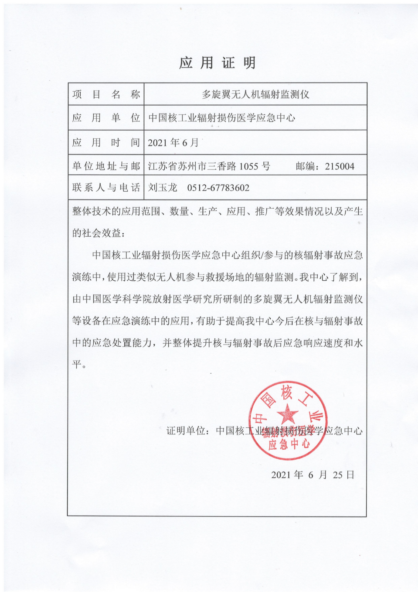
部队、环保、核工业应用证明
项目应用成果

Slide 31
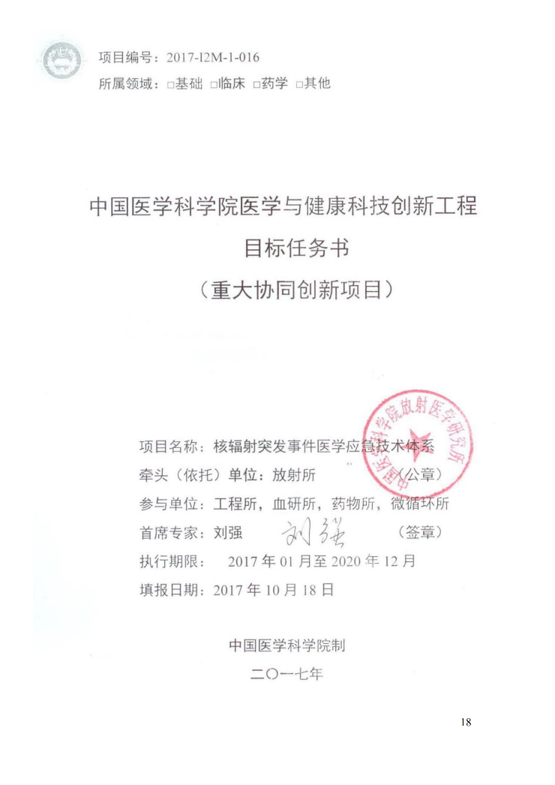
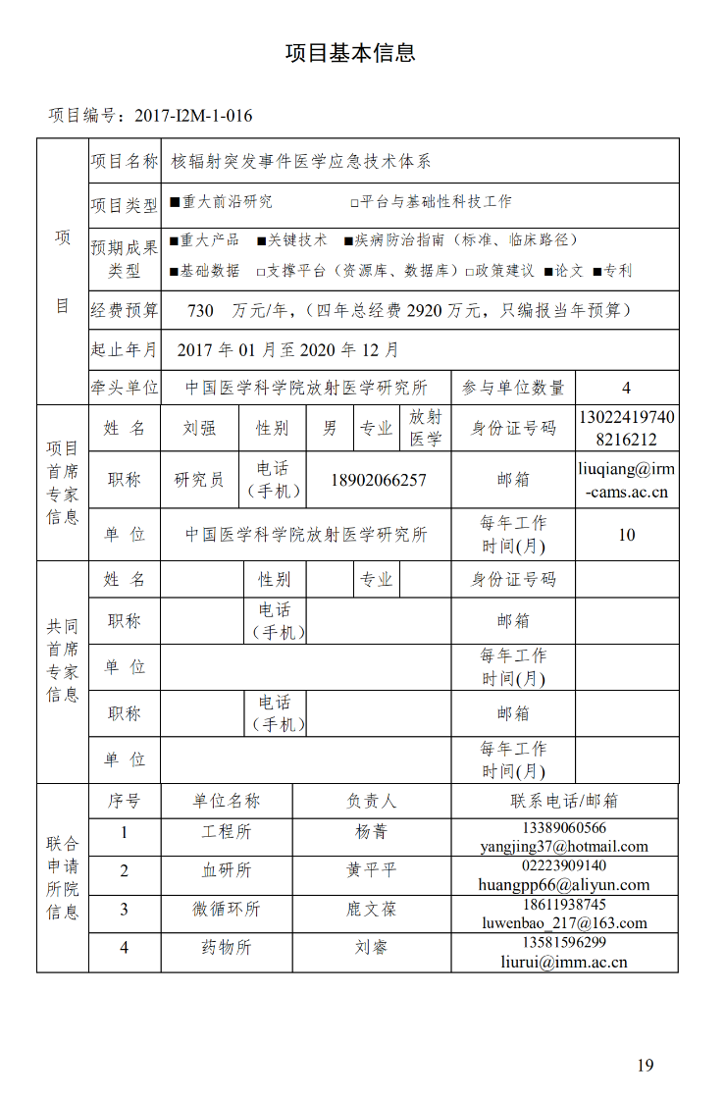
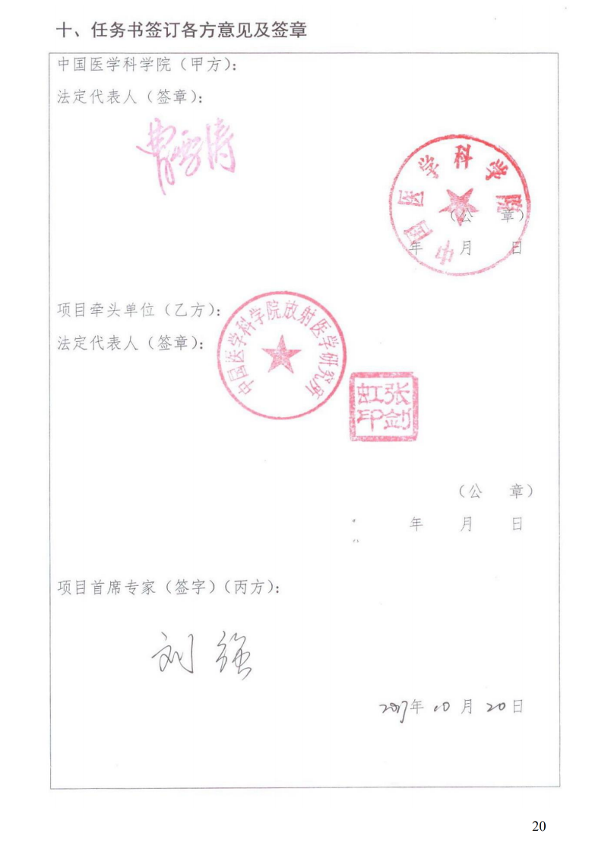
项目成果前期的项目基础
项目团队成员
中国医学科学院医学与健康科技创新工程重大协同创新项目(核辐射突发事件医学应急体系,项目编号:2017-I2M-1-016项目：经费2920万)中的无人机辐射监测设备研制

